Slide 1
▶
YouTube 急上昇ランキング
TOP 5
2026年09月05日
ずんだもんと一緒に見ていくのだ！

Slide 2

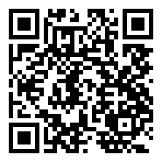
#5
【ティザー予告 第2弾】新TVシリーズ「ハリー・ポッターと賢者の石」2026年1…
📺 Hulu Japan公式
👁 4万回 👍 190
▲ QRコードで視聴

Slide 3

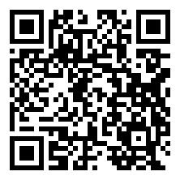
#4
DECO*27 - 洗脳 feat. 初音ミク
📺 DECO*27
👁 61万回 👍 4万
▲ QRコードで視聴

Slide 4

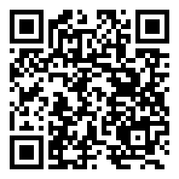
#3
【マインクラフト】大量のボタンを押して部屋から脱出してください【日常組】
📺 日常組
👁 71万回 👍 2万
▲ QRコードで視聴

Slide 5

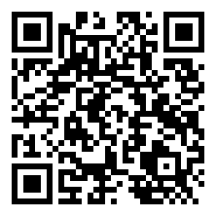
#2
公式予告編大荒れ！？HBO版「ハリーポッター」映画版すぎてリメイク不要論や黒人ス…
📺 プク太の世界時事ニュース
👁 18万回 👍 4,385
▲ QRコードで視聴

Slide 6
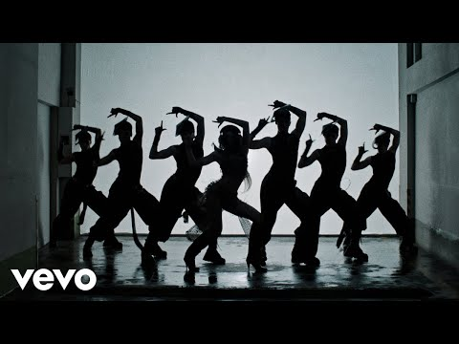
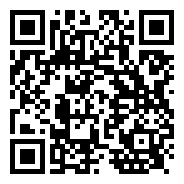
🏆 NO.1 🏆
LISA - SaWaDiKa (Official Music Video)
📺 LISAOfficialVEVO
👁 7862万回 👍 167万
▲ QRコードで視聴

Slide 7
以上！
YouTube急上昇 TOP5でした！
チャンネル登録・ いいね！よろしくなのだ🌿
また明日もお楽しみに！

